Slide 1
软件工程

Slide 2
实现

Slide 3
知识点九：软件可靠性

Slide 4
软件可靠性定义
软件可靠性是程序在给定的时间间隔内，按照规格说明书的规定成功地运行的概率。
在上述定义中包含的随机变量是时间间隔。显然，随着运行时间的增加，运行时出现程序故障的概率也将增加，即可靠性随着给定的时间间隔的加大而减少。

Slide 5
软件可用性定义
通常用户也很关注软件系统可以使用的程度。一般说来，对于任何其故障是可以修复的系统，都应该同时使用可靠性和可用性衡量它的优劣程度。
定义：软件可用性是程序在给定的时间点，按照规格说明书的规定，成功地运行的概率。

Slide 6
可靠性与可用性的区别
可靠性意味着在0到1这段时间间隔内系统没有失效，而可用性只意味着在时刻t，系统是正常运行的。
如果在时刻t系统是可用的，则有下述种种可能：在0到t这段时间内，系统一直没失效（可靠）；在这段时间内失效了一次，但是又修复了；在这段时间内失效了两次修复了两次；……

Slide 7


可靠性与可用性的区别
如果在一段时间内，软件系统故障停机时间分别为t_{d1},t_{d2},…，正常运行时间分别为t_{u1},t_{u2}, …，则系统的稳态可用性为：
$A_{ss}=\frac{T_{up}}{T_{up}+T_{down}}$（6.1）
其中，
$$T_{up}=\sum{t_{ui}}$$
$$T_{down}=\sum{t_{di}}$$

Slide 8
可靠性与可用性的区别
如果引入系统平均无故障时间MTTF和平均维修时间MTTR的概念，则（6.1）式可变成
$A_{ss}=\frac{MTTF}{MTTF+MTTR}$（6.2）

Slide 9
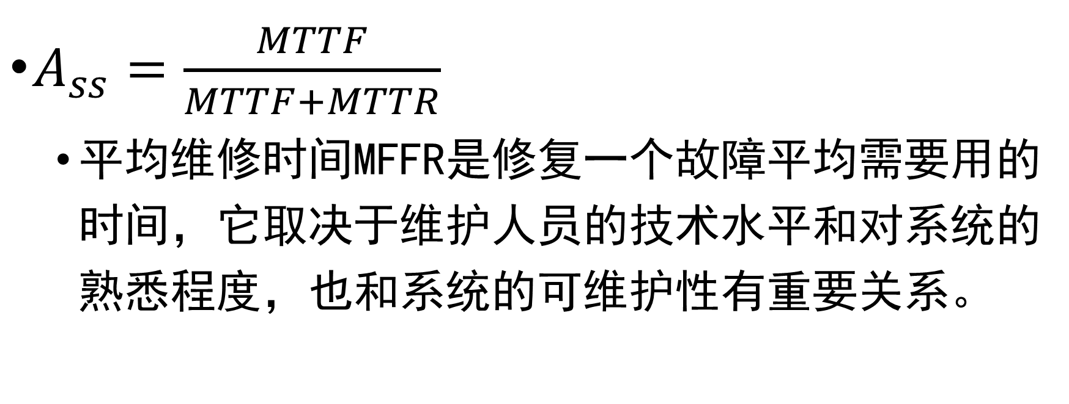
可靠性与可用性的区别
$A_{ss}=\frac{MTTF}{MTTF+MTTR}$
平均维修时间MFFR是修复一个故障平均需要用的时间，它取决于维护人员的技术水平和对系统的熟悉程度，也和系统的可维护性有重要关系。

Slide 10
可靠性与可用性的区别
$A_{ss}=\frac{MTTF}{MTTF+MTTR}$
平均无故障时间MTTF是系统按规格说明书规定成功地运行的平均时间，它主要取决于系统中潜伏的错误的数目，因此和测试的关系十分密切。

Slide 11
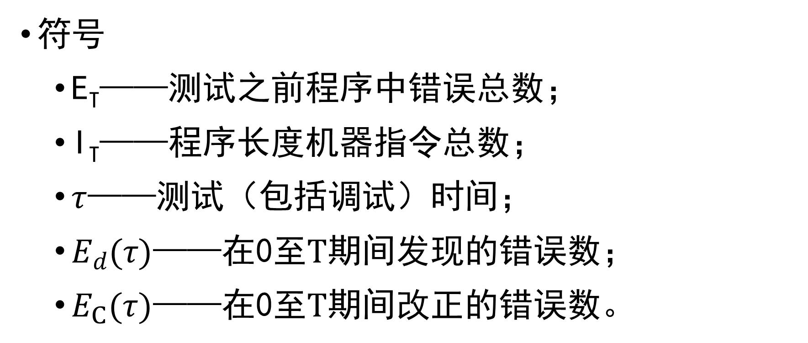
估算平均无故障时间的方法
符号
E_{T}——测试之前程序中错误总数；
I_{T}——程序长度机器指令总数；
$τ$——测试（包括调试）时间；
$E_{d}(τ)$——在0至$τ$期间发现的错误数；
$E_{c}(τ)$——在0至$τ$期间改正的错误数。

Slide 12
估算平均无故障时间的方法
基本假定
在类似的程序中，单位长度里的错误数E_{T}/I_{T}近似为常数。美国的一些统计数字表明，通常也就是说，在测试之前每1000条指令中大约有5-20个错误。
失效率正比于软件中剩余的（潜藏的）错误数，而平均无故障时间MTTF的错误数成反比。

Slide 13
估算平均无故障时间的方法
基本假定
假设发现的每一个错误都立即正确地改正了
$E_{c}\left(τ\right)=E_{d}(τ)$
剩余的故障数为
$E_{r}\left(τ\right)=E_{r}−E_{c}(τ)$（6.3）

Slide 14
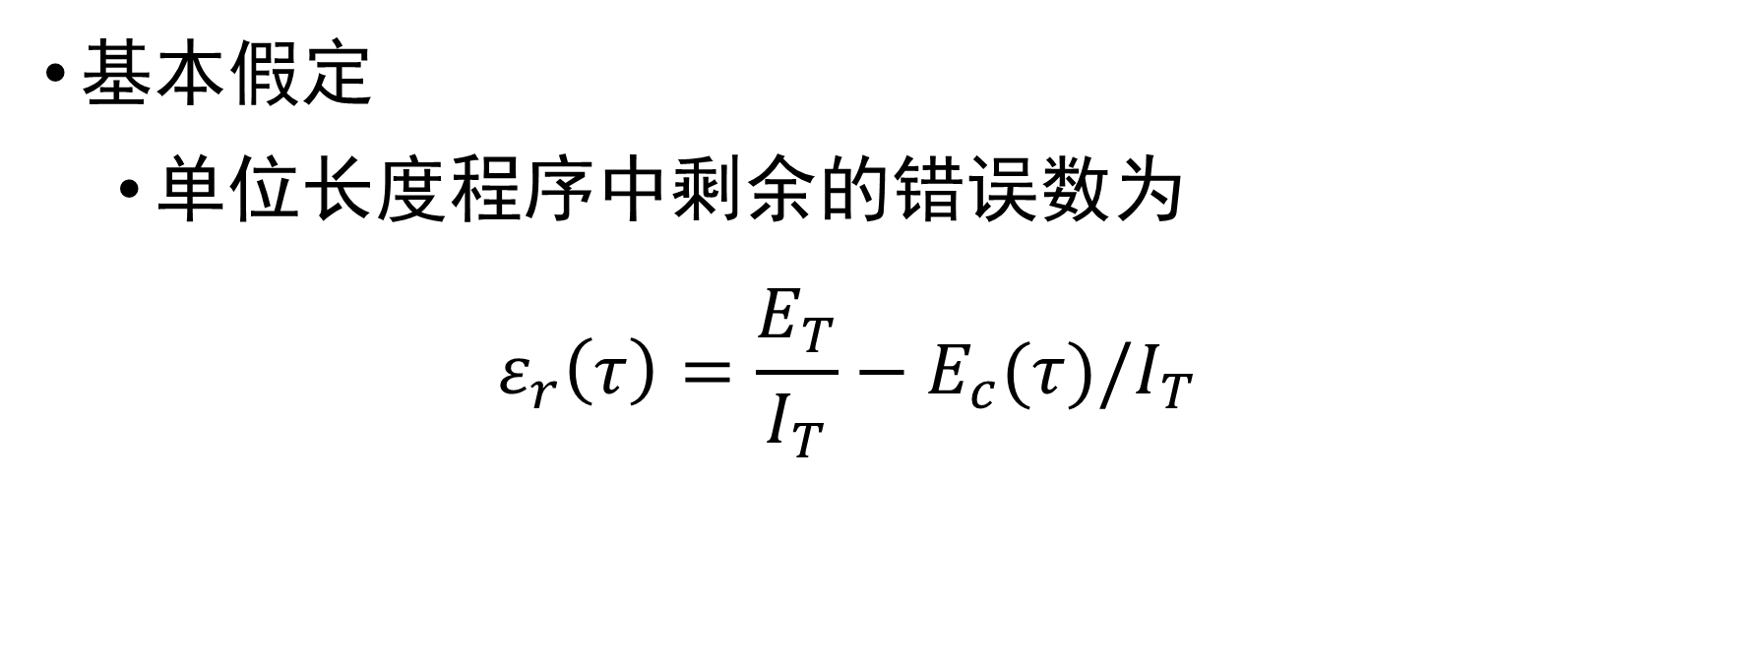
估算平均无故障时间的方法
基本假定
单位长度程序中剩余的错误数为
$$ε_{r}\left(τ\right)=\frac{E_{T}}{I_{T}}−E_{c}(τ)/I_{T}$$

Slide 15
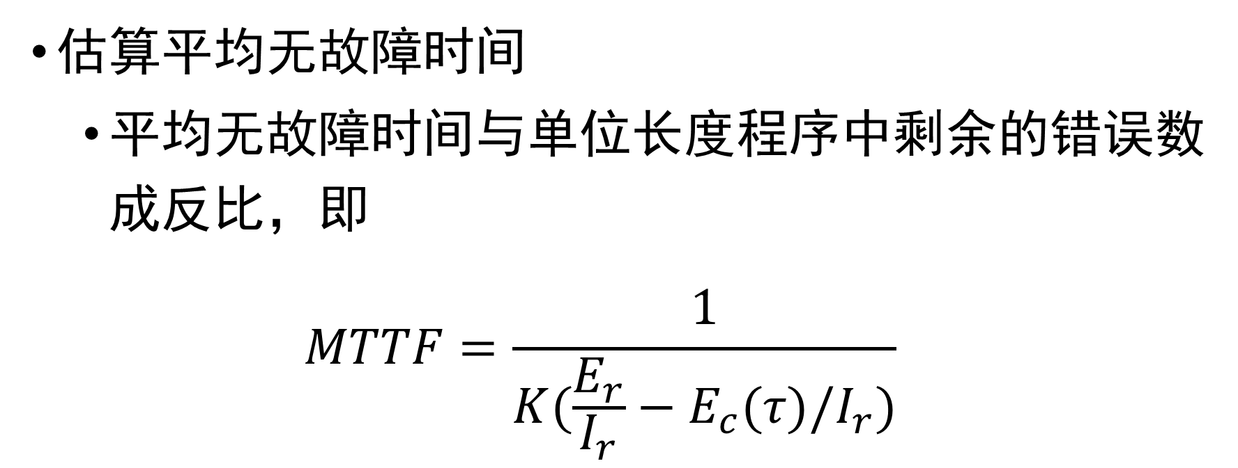
估算平均无故障时间的方法
估算平均无故障时间
平均无故障时间与单位长度程序中剩余的错误数成反比，即
$$MTTF=\frac{1}{K(\frac{E_{r}}{I_{r}}−E_{c}(τ)/I_{r})}$$

Slide 16
估算平均无故障时间的方法
估算平均无故障时间
其中K为常数，它的值应该根据经验选取。美国的一些统计数字表明，K的典型值是200。
估算平均无故障时间的公式，可以评价软件测试的进展情况。

Slide 17
估算平均无故障时间的方法
估算错误总数的方法
植入错误法
使用这种估计方法，在测试之前由专人在程序中随机地植入一种错误，测试之后，根据侧试小组发现的错误中原有的和植入的两种错误的比例，来估计程序中原有错误的总数ET。

Slide 18
估算平均无故障时间的方法
估算错误总数的方法
分别测试法
为了随机地给一部分错误加标记，分别测试法使用两个测试员（或测试小组），彼此独立地测试同一个程序的两个副本，把其中一个测试员发现的错误作为有标记的错误。

Slide 19
小结
软件可靠性定义
软件可用性定义
可靠性与可用性的区别
估算平均无故障时间的方法

